Slide 1
Heisprosjekt
Presentasjon av dokumentasjon
Sigvart M. Hovland og Olav Kallerud
Notes:
I planleggingsfasen i dette prosjketet har vi brukt UML til å modellere heissystemet. Vi har satt opp diagrammer og punktlister ut fra en kravspesifikasjon, for å gjøre programmeringsjobben mer oversiktlig og effektiv.

Slide 2
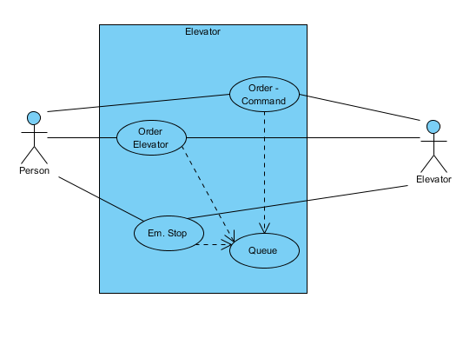
Use case
Pre-condition
Sucsess-scenario
Expansions
Success guaranty
Minimal guaranty
Sigvart M. Hovland og Olav Kallerud

Slide 3
Use case
Pre-condition
  Power on
  At a floor
Trigger:
  User order a floors from outside panel
Success-scenario
  1. Move elevator
  2. Stop elevator at ordered floors
  3. User order wanted floor from inside panel
  4. Move elevator
  5. Stop elevator at ordered floor
Sigvart M. Hovland og Olav Kallerud

Slide 4
Use case 2
Expansions
  2
    2.a Stop button pressed
    2.b Jump to 5
  4
    4.a Stop button pressed
    4.b Stop elevator
    4.c Wait for order from innside panel
    4.d Jump to 4
Sigvart M. Hovland og Olav Kallerud

Slide 5
Use case 3
Sucess guaranty:
  Power on and program running
Minimal guarany:
  Elevator stops on a floor
Sigvart M. Hovland og Olav Kallerud

Slide 6
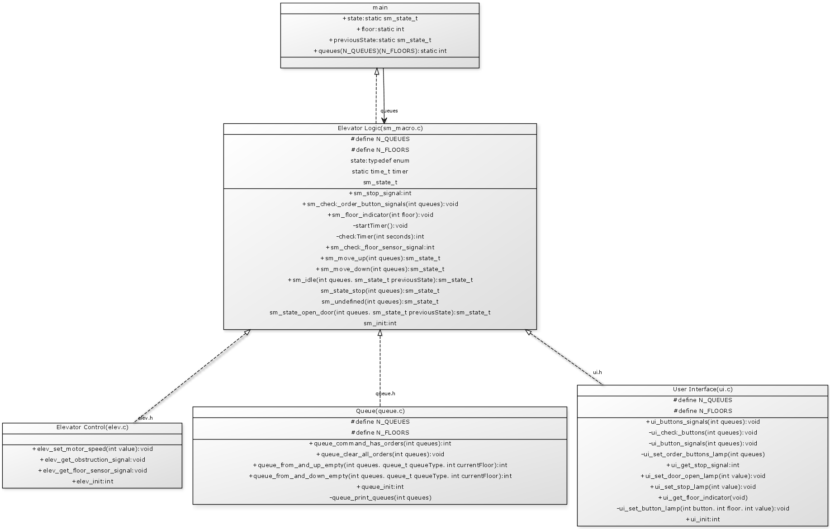
Class diagram
Sigvart M. Hovland og Olav Kallerud
Notes:
Klassediagrammet her viser hvilket ansvarsområde hver enkelt klasse har. Her symboliserer + public variable eller funksjoner, mens – symboliserer private variable eller funksjoner.
Elevator-klassen inneholder funksjoner som tar inn sensor-signaler og setter indikatorer i form av lamper. System-klassen sørger for kommunikasjon mellom vårt system og de øvrige modulene. Main-klassen initialiserer systemet, hardware og tilstandsmaskinen. I queue-klassen håndterer vi køsystemet. Print sørger for å gi oss fornuftig utskrift av sanntidstilstanden til systemet.

Slide 7
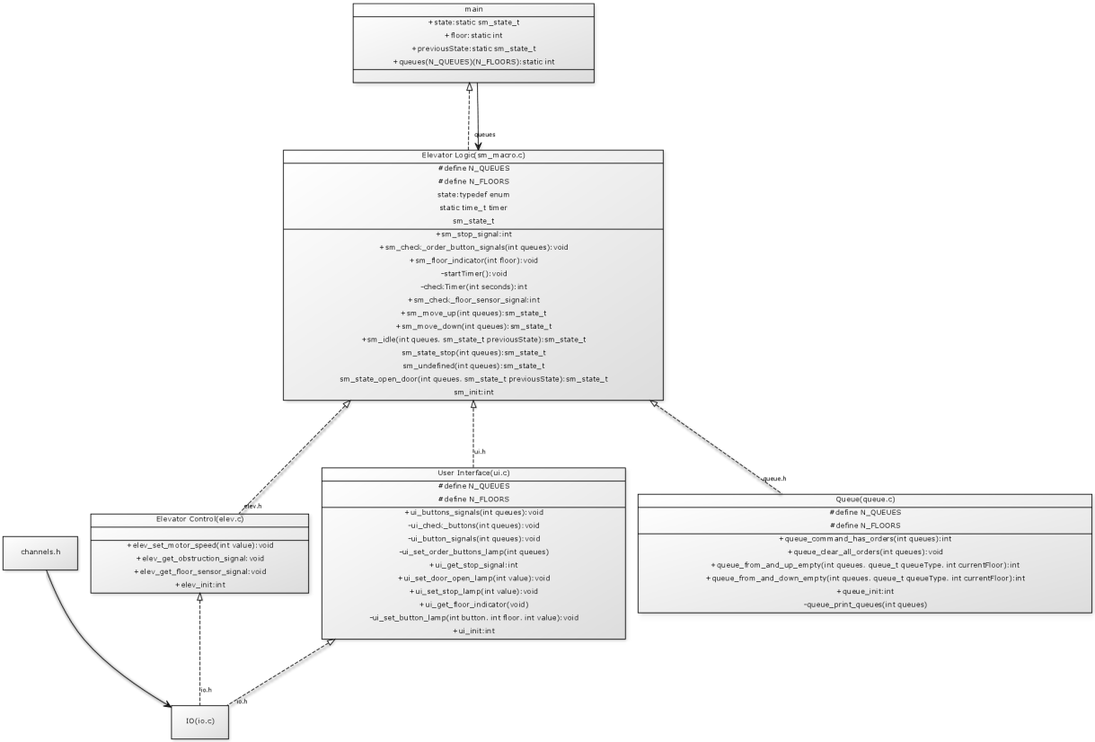
More details
Sigvart M. Hovland og Olav Kallerud

Slide 8
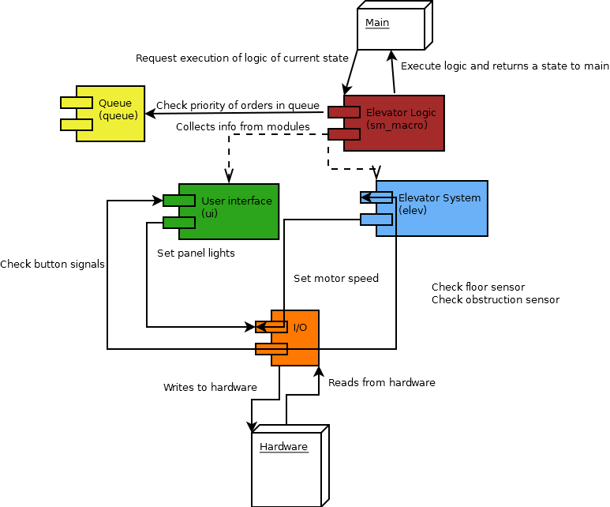
Overview communication diagram
Sigvart M. Hovland og Olav Kallerud
Notes:
Diagrammet viser klassene våre, altså de separate c-filene, og hvordan kommunikasjonen mellom de går. Her peker en klasse på en annen klasse som den bruker funksjoner fra. De brukte funksjonene er skrevet ved pilen. Viser altså kommunikasjonen innad i software-delen mot hardware.

Slide 9
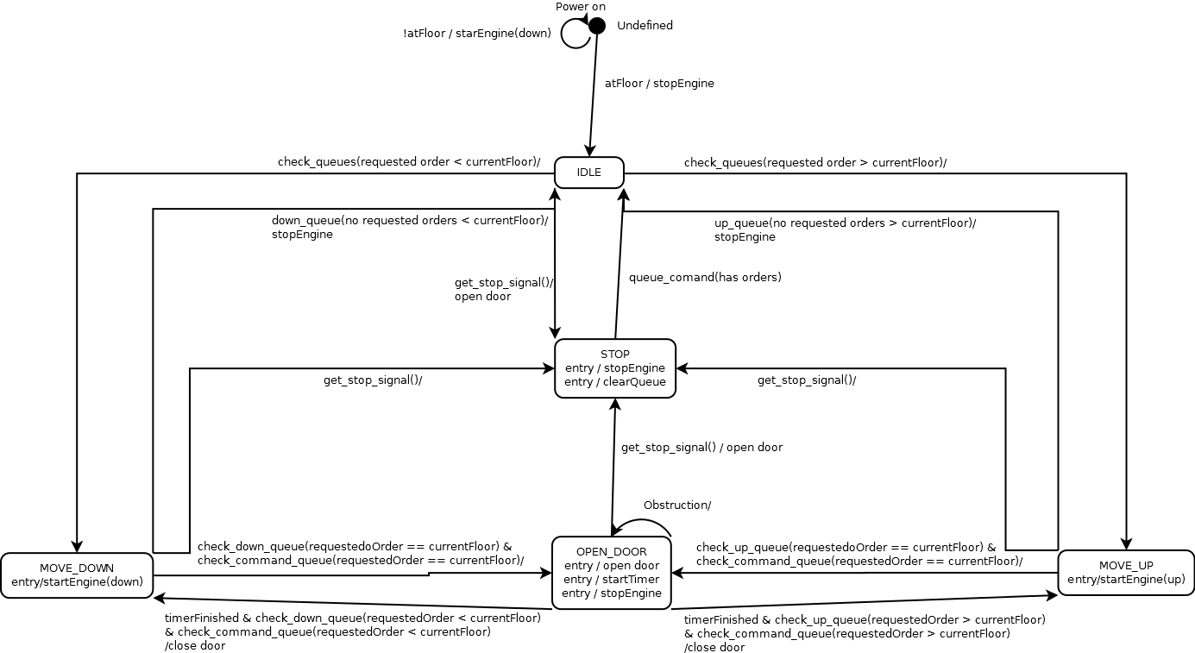
Tilstandsdiagram
Sigvart M. Hovland og Olav Kallerud
Notes:
Dette viser alle mulige tilstander systemet vårt kan være i. Vi ser her piler som viser hvilke tilstander heisen kan komme til og fra. På pilovergangene har vi skrevet hva som skal til for å bytte tilstand.
Her har vi en liten feil i dokumentasjonen. Underveis i programmeringen fant vi ut at heisen også skulle kunne gå fra atFloor_doorClosed til stopButton. Dette glemte vi å tegne inn i diagrammet.

Slide 10
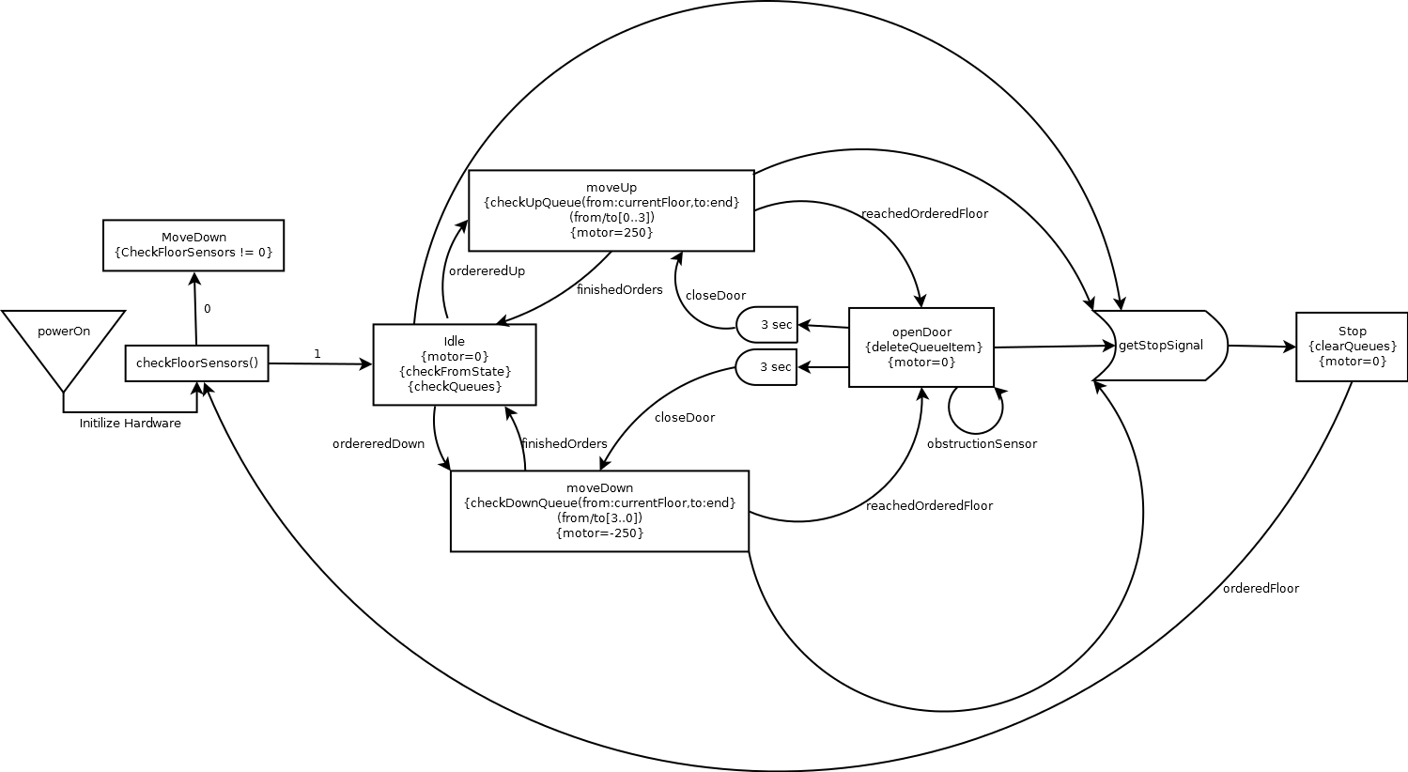
Tilstandsdigram 2
1
Sigvart M. Hovland og Olav Kallerud

